Slide 1
Byzantine Fault Tolerance
Rafoi Alexandra – Grupa 251

Slide 2
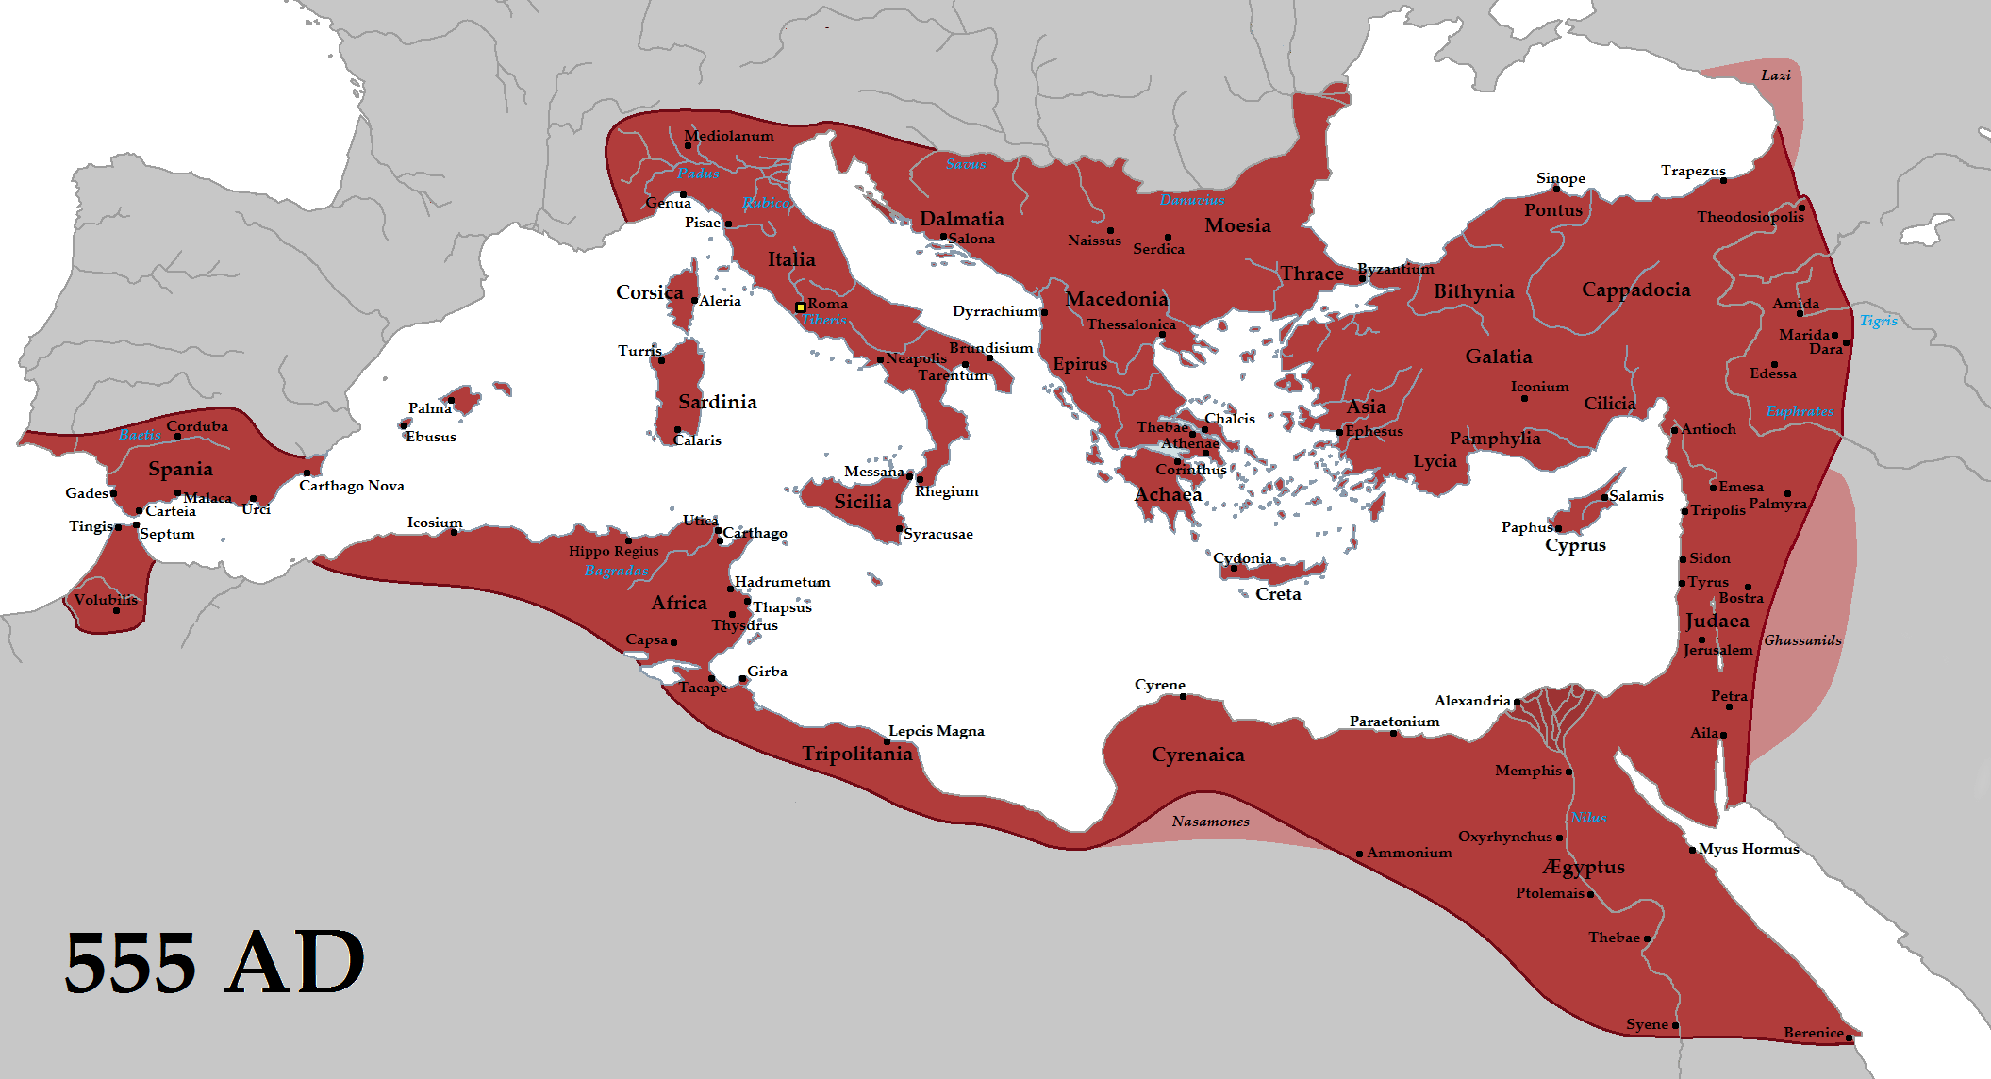
SAU
-Cum sa proiectezi si construiesti un sistem distribuit care poate rezista la cele mai rele erori posibile-

Slide 3
Tipuri de erori
posibile
Fail Stop Behavior
Byzantine
Failures

Slide 4
Erori de tip bizantin
“Not fail Stop”
Noduri “tradatoare” care trimit mesaje contradictorii -> rezultate incorecte
Cauze: - Noduri expuse la erori
- Noduri malicioase

Slide 5
De ce sa studiem erorile de tip bizantin?
Rezistenta la erori de tip extrem:
-Bitcoin
-Boeing 777&787 flight control
It’s fun!
Acest motiv a generat multe cercetari incepand din anii ‘80

Slide 6
Presupuneri initiale
Toate nodurile pot trimite mesaje?Cateva?Niciunul?
Dau nodurile erori? Dar reteaua?
Adversar static sau dinamic?
Timp de comunicare al mesajelor fixat
Retea complet conectata
Randomized algorithms
Quantum or binary computer

Slide 7
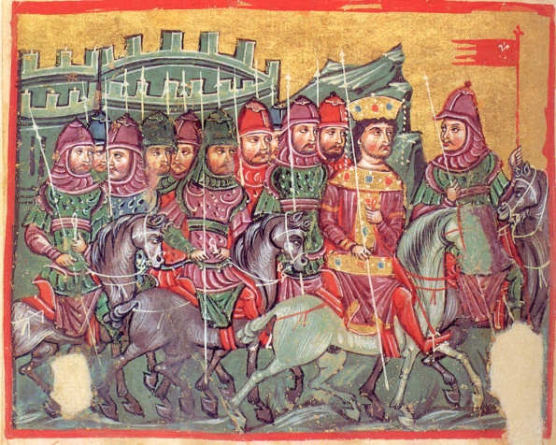
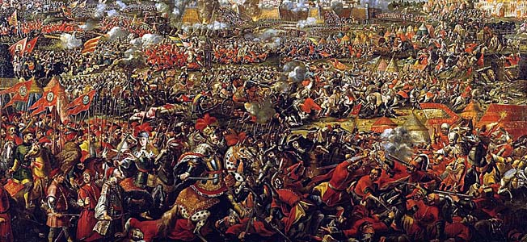
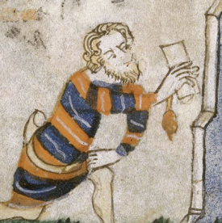
Problema celor doi generali
A
B
C

Slide 8
Mentiune
Nu exista o solutie perfecta!

Slide 9
Problema generalilor bizantini
“The Byzantine Generals Problem” – Leslie Lamport, Robert Shostack and Marshall Peace – 1982
Raspunsuri:
- Cate erori bizantine poate suferi sistemul?
- Cum poti construi astfel de sistem?
Nu raspunde la intrebarea:
- Merita sa faci asa ceva?

Slide 10



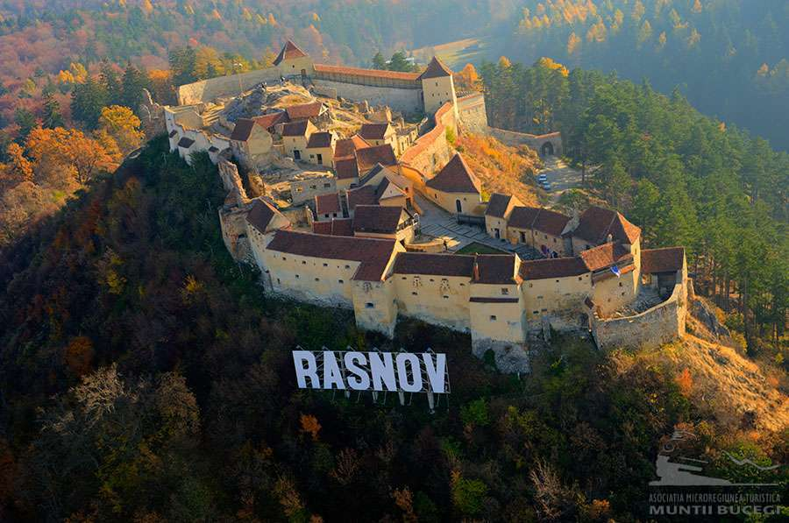

Problema generalilor bizantini
Attack
[A,R,R,A,A]
Retreat
[A,R,R,A,A]
Retreat
[A,R,R,A,A]
Attack
[A,R,R,A,A]
Attack
[A,R,R,A,A]

Slide 11

Problema generalilor bizantini
???
???
Retreat
[A,R,R,A,A]
Retreat
[R,R,R,A,A]
Attack
[A,R,R,A,A]
Attack
[A,R,R,A,A]

Slide 12


Cati tradatori putem tolera?
Cazuri triviale: n=1, n=2, n=nr. total generali
=> niciun consens/intelegere
N=1
N=2

Slide 13

Cati tradatori putem tolera?
N=3
Comandant
Attack!
Attack!
Attack!
Retreat!
Locotenenti
Attack!
Retreat!
Retreat!

Slide 14
Cati tradatori putem tolera?
Lema:
Nu exista solutie la PGB pentru 3m+1 generali, dintre care >m tradatori

Slide 15
Rezolvare
Ce putem face?
Presupunem:
- mai putin de 1/3 din generali sunt tradatori
- mesaje orale
Fara criptografie
OM(m): solutie pentru PGB cu <=m tradatori

Slide 16


Rezolvare
N=4 , m=0
Attack
Attack
Attack
[ Attack
Attack
Attack
]
[ Attack
Attack
Attack
]
[ Attack
Attack
Attack
]

Slide 17

Rezolvare
N=4 , m=1
Attack
Attack
Retreat
[ Attack
Retreat
Attack
]
[Retreat
Attack
Attack
]
[ Attack
Retreat
Attack
]
ATTACK
ATTACK
ATTACK

Slide 18

Rezolvare
N=4 , m=0
Attack
Attack
Attack
[ Attack
Attack
???
]
[ Attack
Attack
???
]
[ ???
???
???
]
ATTACK
ATTACK
???

Slide 19
Costuri si Concluzie
Timp executie:
m | Mesaje trimise
0 | O(n)
1 | O(n^2)
2 | O(n^3)
3 | O(n^4)
Deci:
- NU rezolva PGB
foloseste o solutie gasita deja
mentine n si m mici

